Slide 1
§.基础知识题 - 浮点数机内存储格式(IEEE 754)理解
要求：
1、完成本文档中所有的题目并写出分析、运行结果
2、无特殊说明，均使用VS2022编译即可
3、直接在本文件上作答，写出答案/截图（不允许手写、手写拍照截图）即可；填写答案时，为适应所填内容或贴图，
允许调整页面的字体大小、颜色、文本框的位置等
★ 贴图要有效部分即可，不需要全部内容
★ 在保证一页一题的前提下，具体页面布局可以自行发挥，简单易读即可
★ 不允许手写在纸上，再拍照贴图
★ 允许在各种软件工具上完成（不含手写），再截图贴图
4、转换为pdf后提交
5、9月28日前网上提交本次作业（在“文档作业”中提交）

Slide 2
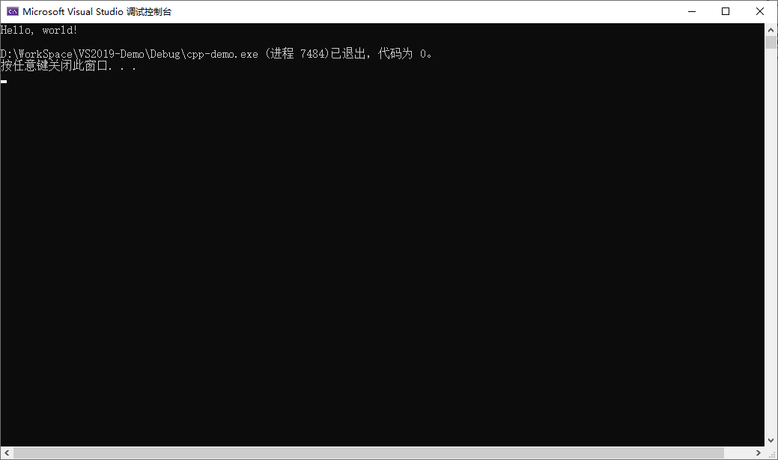

§.基础知识题 - 浮点数机内存储格式(IEEE 754)理解
贴图要求：只需要截取输出窗口中的有效部分即可，如果全部截取/截取过大，则视为无效贴图
例：无效贴图 例：有效贴图

Slide 3
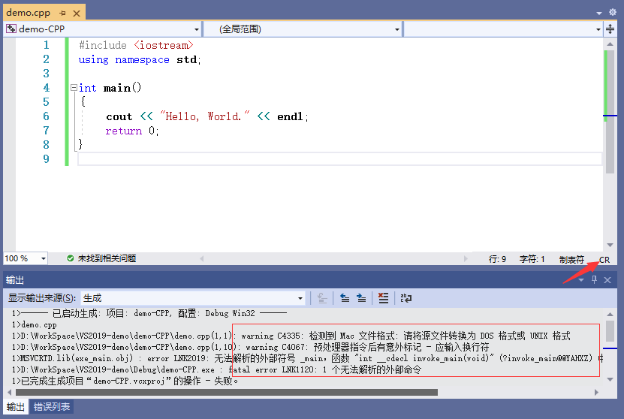
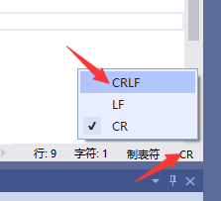
§.基础知识题 - 浮点数机内存储格式(IEEE 754)理解
附：用WPS等其他第三方软件打开PPT，将代码复制到VS2022中后，如果出现类似下面的编译报错，则观察源程序编辑窗
的右下角是否为CR，如果是，
单击CR，在弹出中选择CRLF，
再次CTRL+F5运行即可

Slide 4
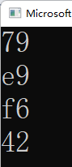
§.基础知识题 - 浮点数机内存储格式(IEEE 754)理解
基础知识：用于看懂float型数据的内部存储格式的程序如下：
注意：除了对黄底红字的具体值进行改动外，其余部分不要做改动，也暂时不需要弄懂为什么（需要第6章的知识才能弄懂）
上例解读：单精度浮点数123.456，在内存中占四个字节，四个字节的值依次为0x42 0xf6 0xe9 0x79 (按打印顺序逆向取)
转换为32bit则为：0100 0010 1111 0110 1110 1001 0111 1001
#include <iostream>
using namespace std;
int main()
{
float f = 123.456;
unsigned char* p = (unsigned char*)&f;
cout << hex << (int)(*p) << endl;
cout << hex << (int)(*(p+1)) << endl;
cout << hex << (int)(*(p+2)) << endl;
cout << hex << (int)(*(p+3)) << endl;
return 0;
}
//注：忽略本题出现的warning
符号位
8位指数
23位尾数

Slide 5
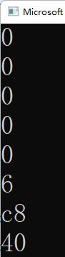
§.基础知识题 - 浮点数机内存储格式(IEEE 754)理解
基础知识：用于看懂double型数据的内部存储格式的程序如下：
注意：除了对黄底红字的具体值进行改动外，其余部分不要做改动，也暂时不需要弄懂为什么（需要第6章的知识才能弄懂）
上例解读：双精度浮点数1.23e4，在内存中占八个字节，八个字节的值依次为0x40 0xc8 0x06 0x00 0x00 0x00 0x00 0x00(逆向)
转换为64bit则为：0100 0000 1100 1000 0000 0100 0000 0000 0000 0000 0000 0000 0000 0000 0000 0000
#include <iostream>
using namespace std;
int main()
{
double d = 1.23e4;
unsigned char* p = (unsigned char*)&d;
cout << hex << (int)(*p) << endl;
cout << hex << (int)(*(p+1)) << endl;
cout << hex << (int)(*(p+2)) << endl;
cout << hex << (int)(*(p+3)) << endl;
cout << hex << (int)(*(p+4)) << endl;
cout << hex << (int)(*(p+5)) << endl;
cout << hex << (int)(*(p+6)) << endl;
cout << hex << (int)(*(p+7)) << endl;
return 0;
}
符号位
11位指数
52位尾数

Slide 6
§.基础知识题 - 浮点数机内存储格式(IEEE 754)理解
自学内容：自行以"IEEE754" / "浮点数存储格式" / "浮点数存储原理" / "浮点数存储方式"等关键字，
在网上搜索相关文档，读懂并了解浮点数的内部存储机制
学长们推荐的网址：
https://baike.baidu.com/item/IEEE%20754/3869922?fr=aladdin
https://zhuanlan.zhihu.com/p/343033661
https://www.bilibili.com/video/BV1iW411d7hd?is_story_h5=false&p=4&share_from=ugc&share_medium=android&share_plat=android&share_session_id=e12b54be-6ffa-4381-9582-9d5b53c50fb3&share_source=QQ&share_tag=s_i&timestamp=1662273598&unique_k=AuouMEO
https://blog.csdn.net/gao_zhennan/article/details/120717424
https://www.h-schmidt.net/FloatConverter/IEEE754.html

Slide 7
§.基础知识题 - 浮点数机内存储格式(IEEE 754)理解
例：float型数的机内表示
格式要求：多字节时，每8bit中间加一个空格或-(例："11010100 00110001" 或 "11010100-00110001")
例1：100.25
下面是float机内存储手工转十进制的的方法：
(1) 得到的32bit的机内表示是：__0100 0010 1100 1000 1000 0000 0000 0000_ (42 c8 80 00)
(2) 其中：符号位是____0_______
指数是__1000 0101___(填32bit中的原始形式)
指数转换为十进制形式是___133______(32bit中的原始形式按二进制原码形式转换)
指数表示的十进制形式是___6________(32bit中的原始形式按IEEE754的规则转换)
1000 0101
- 0111 1111
= 0000 0110 (0x06 = 6)
尾数是___100 1000 1000 0000 0000 0000____(填32bit中的原始形式)
尾数转换为十进制小数形式是_ 0.56640625___(32bit中的原始形式按二进制原码形式转换)
尾数表示的十进制小数形式是__1.56640625_ (加整数部分的1后)
100 1000 1000 0000 0000 0000 = 2^⁰ + 2^{^-1} + 2^⁻⁴ + 2^⁻⁸
= 0.5 + 0.0625 + 0.00390625 = 0.56640625 => 加1 => 1.56640625
1.56640625 x 2⁶ = 100.25 （此处未体现出误差）
下面是十进制手工转float机内存储的方法：
100 = 0110 0100 （整数部分转二进制为7位，最前面的0只是为了8位对齐，可不要）
0.25 = 01 （小数部分转二进制为2位）
100.25 = 0110 0100.01 = 1.1001 0001 x 2⁶ (确保整数部分为1，移6位)
符 号 位：0
阶 码：6 + 127 = 133 = 1000 0101
尾数(舍1)：1001 0001 => 1001 0001 0000 0000 0000 000 （补齐23位，后面补14个蓝色的0）
100 1000 1000 0000 0000 0000 （从低位开始四位一组，共23位）
注意：
1、作业中绿底/黄底文字/截图可不填
2、计算结果可借助第三方工具完成，
没必要完全手算
本页不用作答

Slide 8
§.基础知识题 - 浮点数机内存储格式(IEEE 754)理解
例：float型数的机内表示
格式要求：多字节时，每8bit中间加一个空格或-(例："11010100 00110001" 或 "11010100-00110001")
例2：1.2
下面是float机内存储手工转十进制的的方法：
(1) 得到的32bit的机内表示是：__0011 1111 1001 1001 1001 1001 1001 1010_ (3f 99 99 9a)
(2) 其中：符号位是____0_______
指数是__0111 1111___(填32bit中的原始形式)
指数转换为十进制形式是___127______(32bit中的原始形式按二进制原码形式转换)
指数表示的十进制形式是___0________(32bit中的原始形式按IEEE754的规则转换)
0111 1111
- 0111 1111
= 0000 0000 (0x0 = 0)
尾数是___001 1001 1001 1001 1001 1010____(填32bit中的原始形式)
尾数转换为十进制小数形式是_ 0.2000000476837158203125___(32bit中的原始形式按二进制原码形式转换)
尾数表示的十进制小数形式是__1.2000000476837158203125 (加整数部分的1后)
001 1001 1001 1001 1001 1010 = 2^⁻³ + 2^{^-4} + 2^⁻⁷ + 2^⁻⁸ + 2^{^-11} + 2^⁻¹² + 2^⁻¹⁵ + 2^{^-16} + 2^⁻¹⁹ + 2^⁻²⁰ + 2^⁻²²
= 0.125 + ... + 0.0000002384185791015625(详见右侧蓝色) = 0.2000000476837158203125
=> 加1 = 1.2000000476837158203125 （此处已体现出误差）
下面是十进制手工转float机内存储的方法：
1 = 1 （整数部分转二进制为1位）
0.2 = 0011 0011 0011 0011 0011 0011 （小数部分无限循环，转为二进制的24位）
=> 0011 0011 0011 0011 0011 010 （四舍五入为23位，此处体现出误差）
1.2 = 1.0011 0011 0011 0011 0011 010 = 1.0011 0011 0011 0011 0011 010 x 2⁰ (确保整数部分为1，移0位)
符 号 位：0
阶 码：0 + 127 = 127 = 0111 1111
尾数(舍1)：0011 0011 0011 0011 0011 010 （共23位）
001 1001 1001 1001 1001 1010 （从低位开始四位一组，共23位）
注意：
1、作业中绿底/黄底文字/截图可不填
2、计算结果可借助第三方工具完成，
没必要完全手算
0.125 +
0.0625 +
0.0078125 +
0.00390625 +
0.00048828125 +
0.000244140625 +
0.000030517578125 +
0.0000152587890625 +
0.0000019073486328125 +
0.00000095367431640625 +
0.0000002384185791015625
-------------------------
0.2000000476837158203125
本页不用作答

Slide 9
§.基础知识题 - 浮点数机内存储格式(IEEE 754)理解
1、float型数的机内表示
格式要求：多字节时，每4bit中间加一个空格或-(例："1101 0100 0011 0001" 或 "1101-0100-0011-0001")
A.1234567.7654321 （此处设学号是1234567，需换成本人学号，小数为学号逆序，非本人学号0分，下同!!！）
注：尾数为正、指数为正
2250420.0240522
(1) 得到的32bit的机内表示是：_0100 1010 1001 0000 0101 1010 1101 0000_____(不是手算，用P.4方式打印)
(2) 其中：符号位是____0_______
指数是____10010101_________(填32bit中的原始形式)
指数转换为十进制形式是_____149_______(32bit中的原始形式按二进制原码形式转换)
指数表示的十进制形式是_____22_______(32bit中的原始形式按IEEE754的规则转换)
尾数是___ 001 0000 0101 1010 1101 0000 __________(填32bit中的原始形式)
尾数转换为十进制小数形式是_ 0.1277713775634765625 _____________(32bit中的原始形式按二进制原码形式转换)
尾数表示的十进制小数形式是_____ 1.1277713775634765625 _________(加整数部分的1)
注：转换为十进制小数用附加的工具去做，自己去网上找工具也行，但要满足精度要求（下同!!!）

Slide 10
§.基础知识题 - 浮点数机内存储格式(IEEE 754)理解
1、float型数的机内表示
格式要求：多字节时，每4bit中间加一个空格或-(例："1101 0100 0011 0001" 或 "1101-0100-0011-0001")
B.-7654321.1234567 （设学号为1234567，按规则更换为学号和学号逆序）
注：尾数为负、指数为正
-240522.2250420
(1) 得到的32bit的机内表示是：1100 1000 0110 1010 1110 0010 1000 1110 ___(不是手算，用P.4方式打印)
(2) 其中：符号位是______1_____
指数是_______10010000______(填32bit中的原始形式)
指数转换为十进制形式是________144____(32bit中的原始形式按二进制原码形式转换)
指数表示的十进制形式是_______17_____(32bit中的原始形式按IEEE754的规则转换)
尾数是___ 11010101110001010001110 __________(填32bit中的原始形式)
尾数转换为十进制小数形式是___ 0.8350389003753662109375 ___________(32bit中的原始形式按二进制原码形式转换)
尾数表示的十进制小数形式是__ 1.8350389003753662109375 ____________(加整数部分的1)

Slide 11
§.基础知识题 - 浮点数机内存储格式(IEEE 754)理解
1、float型数的机内表示
格式要求：多字节时，每4bit中间加一个空格或-(例："1101 0100 0011 0001" 或 "1101-0100-0011-0001")
C.0.001234567 （设学号为1234567，按规则更换为学号和学号逆序）
注：尾数为正、指数为负
(1) 得到的32bit的机内表示是： 0011 1011 0001 0011 0111 1100 1000 _(不是手算，用P.4方式打印)
(2) 其中：符号位是____0_______
指数是_____01110110________(填32bit中的原始形式)
指数转换为十进制形式是____118________(32bit中的原始形式按二进制原码形式转换)
指数表示的十进制形式是_____-9_______(32bit中的原始形式按IEEE754的规则转换)
尾数是____ 0010011011111001000 _________(填32bit中的原始形式)
尾数转换为十进制小数形式是__ 0.1522369384765625 ____________(32bit中的原始形式按二进制原码形式转换)
尾数表示的十进制小数形式是___ 1.1522369384765625 ___________(加整数部分的1)

Slide 12
§.基础知识题 - 浮点数机内存储格式(IEEE 754)理解
1、float型数的机内表示
格式要求：多字节时，每4bit中间加一个空格或-(例："1101 0100 0011 0001" 或 "1101-0100-0011-0001")
D.-0.007654321 （设学号为1234567，按规则更换为学号和学号逆序）
注：尾数为负、指数为负
(1) 得到的32bit的机内表示是： 1011 1011 0001 1101 1010 0000 1110 0101(不是手算，用P.4方式打印)
(2) 其中：符号位是____1_______
指数是______01110110_______(填32bit中的原始形式)
指数转换为十进制形式是_______118_____(32bit中的原始形式按二进制原码形式转换)
指数表示的十进制形式是_________-7___(32bit中的原始形式按IEEE754的规则转换)
尾数是___ 00111011010000011100101 __________(填32bit中的原始形式)
尾数转换为十进制小数形式是_ 0.23147261142730712890625 _____________(32bit中的原始形式按二进制原码形式转换)
尾数表示的十进制小数形式是__ 1.23147261142730712890625 ____________(加整数部分的1)

Slide 13
§.基础知识题 - 浮点数机内存储格式(IEEE 754)理解
2、double型数的机内表示
格式要求：多字节时，每4bit中间加一个空格或-(例："1101 0100 0011 0001" 或 "1101-0100-0011-0001")
A.1234567.7654321 （设学号为1234567，按规则更换为学号和学号逆序）
注：尾数为正、指数为正
(1) 得到的64bit的机内表示是：0100 0001 0100 0001 0010 1011 0101 1010 0000 0011 0001 1010 1011 0100 0111 1010_(不是手算，用P.5方式打印)
(2) 其中：符号位是______0_____
指数是____ 10000010100 _________(填64bit中的原始形式)
指数转换为十进制形式是______1044______(64bit中的原始形式按二进制原码形式转换)
指数表示的十进制形式是______21______(64bit中的原始形式按IEEE754的规则转换)
尾数是____ 0001001010110101101000000011000110101011010001111010 _________(填64bit中的原始形式)
尾数转换为十进制小数形式是___ 0.073083889127956158660026630968786776065826416015625 ___________(64bit中的原始形式按二进制原码形式转换)
尾数表示的十进制小数形式是___ 1.073083889127956158660026630968786776065826416015625 ___________(加整数部分的1)

Slide 14
§.基础知识题 - 浮点数机内存储格式(IEEE 754)理解
2、double型数的机内表示
格式要求：多字节时，每4bit中间加一个空格或-(例："1101 0100 0011 0001" 或 "1101-0100-0011-0001")
B.-7654321.1234567 （设学号为1234567，按规则更换为学号和学号逆序）
注：尾数为负、指数为正
(1) 得到的64bit的机内表示是：1100 0001 0000 1101 1001 1010 1101 0001 1100 1100 1110 0010 1101 0001 1111 0010 _(不是手算，用P.5方式打印)
(2) 其中：符号位是__1__
指数是____ 10000010000 _________(填64bit中的原始形式)
指数转换为十进制形式是______ 1040 ______(64bit中的原始形式按二进制原码形式转换)
指数表示的十进制形式是______17______(64bit中的原始形式按IEEE754的规则转换)
尾数是1101100110101101000111001100111000101101000111110010 __(填64bit中的原始形式)
尾数转换为十进制小数形式是_ 0.850297737442016643427677990985102951526641845703125 _(64bit中的原始形式按二进制原码形式转换)
尾数表示的十进制小数形式是_ 1.850297737442016643427677990985102951526641845703125 __(加整数部分的1)

Slide 15
§.基础知识题 - 浮点数机内存储格式(IEEE 754)理解
2、double型数的机内表示
格式要求：多字节时，每4bit中间加一个空格或-(例："1101 0100 0011 0001" 或 "1101-0100-0011-0001")
C.0.001234567 （设学号为1234567，按规则更换为学号和学号逆序）
注：尾数为正、指数为负
(1) 得到的64bit的机内表示是：0011 1111 0110 0010 0110 1111 0111 1001 1001 0000 1010 1100 0010 0110 0011 1001_(不是手算，用P.5方式打印)
(2) 其中：符号位是_____0______
指数是_____ 01111110110 ________(填64bit中的原始形式)
指数转换为十进制形式是__ 1014 ______(64bit中的原始形式按二进制原码形式转换)
指数表示的十进制形式是___-9_____(64bit中的原始形式按IEEE754的规则转换)
尾数是__ 0010011011110111100110010000101011000010011000111001 _(填64bit中的原始形式)
尾数转换为十进制小数形式是_ 0.1522155429141902605039149420917965471744537353515625 _____(64bit中的原始形式按二进制原码形式转换)
尾数表示的十进制小数形式是1.1522155429141902605039149420917965471744537353515625 _____(加整数部分的1)

Slide 16
§.基础知识题 - 浮点数机内存储格式(IEEE 754)理解
2、double型数的机内表示
格式要求：多字节时，每4bit中间加一个空格或-(例："1101 0100 0011 0001" 或 "1101-0100-0011-0001")
D.-0.007654321 （设学号为1234567，按规则更换为学号和学号逆序）
注：尾数为负、指数为负
(1) 得到的64bit的机内表示是：1011 1111 0110 0010 0110 1111 0111 1001 1001 0000 1010 1100 0010 0110 0011 1001_(不是手算，用P.5方式打印)
(2) 其中：符号位是__1_________
指数是______ 011_______(填64bit中的原始形式)
指数转换为十进制形式是____1014________(64bit中的原始形式按二进制原码形式转换)
指数表示的十进制形式是_____-9_______(64bit中的原始形式按IEEE754的规则转换)
尾数是__ __ 0010011011110111100110010000101011000010011000111001 ___________(填64bit中的原始形式)
尾数转换为十进制小数形式是_ 0.1522155429141902605039149420917965471744537353515625 _____________(64bit中的原始形式按二进制原码形式转换)
尾数表示的十进制小数形式是____ 1.1522155429141902605039149420917965471744537353515625 __________(加整数部分的1)

Slide 17
§.基础知识题 - 浮点数机内存储格式(IEEE 754)理解
3、总结
(1) float型数据的32bit是如何分段来表示一个单精度的浮点数的? 给出bit位的分段解释
第一位表示数的正负， 2-9 位表示指数， 10-32 位表示尾数。
(2) 为什么float型数据只有7位十进制有效数字? 为什么最大只能是3.4x10³⁸ ?
有些资料上说有效位数是6~7位，能找出6位/7位不同的例子吗?
2 进制的 23 位转化十进制最多为 7 位数。尾数最大为 2 ，指数的最高为 127 ，则最大数为 2^128=3.4*10^38 。 1/3 有效位数为 6 位，第 七位有误差。
(3) double型数据的64bit是如何分段来表示一个双精度的浮点数的? 给出bit位的分段解释
第一位表示数的正负， 2-12 位表示指数， 13-64 表示尾数。
(4) 为什么double型数据只有15位十进制有效数字? 为什么最大只能是1.7x10³⁰⁸ ?
有些资料上说有效位数是15~16位，能找出15位/16位不同的例子吗？
2 进制的 52 位转化十进制最多为 15 位。尾数最大为 2 ，指数最大正数为 1023 ，则最大数为 2^1023=1.7*10^308 。 1/3 的有效位数为 15 位， 第 16 位有误差。
注：
● 文档用自己的语言组织
● 篇幅不够允许加页
● 如果用到某些小测试程序进行说明，可以贴上小测试程序的源码及运行结果
● 为了使文档更清晰，允许将网上的部分图示资料截图后贴入
● 不允许在答案处直接贴某网址，再附上“见**”（或类似行为），否则文档作业部分直接总分-50

Slide 18
§.基础知识题 - 浮点数机内存储格式(IEEE 754)理解
4、思考
(1) 8/11bit的指数的表示形式是2进制补码吗? 如果不是，一般称为什么方式表示?
不是 偏移表示法
(2) double赋值给float时，下面两个程序，double型常量不加F的情况下，左侧有warning，右侧无warning，为什么?
总结一下规律
0.2 的二进制转化形式为无限循环， 0.25 的二进制表示为 0.01 ，则前者 double 型赋值给 float 时会被截断，系统警告，后者则不会。
#include <iostream>
using namespace std;
int main()
{
float f = 1.2;
unsigned char* p = (unsigned char*)&f;
cout << hex << (int)(*p) << endl;
cout << hex << (int)(*(p+1)) << endl;
cout << hex << (int)(*(p+2)) << endl;
cout << hex << (int)(*(p+3)) << endl;
return 0;
}
#include <iostream>
using namespace std;
int main()
{
float f = 100.25;
unsigned char* p = (unsigned char*)&f;
cout << hex << (int)(*p) << endl;
cout << hex << (int)(*(p+1)) << endl;
cout << hex << (int)(*(p+2)) << endl;
cout << hex << (int)(*(p+3)) << endl;
return 0;
}

